Slide 1
Moderná verejná správa v SR
Matúš Šesták
Analyticko-metodická jednotka verejnej správy
Ivana Michalcová
Odbor implementácie projektov verejnej správy
Ministerstvo vnútra Slovenskej republiky

Slide 2
Vízia Verejnej správy do roku 2020
Proklientsky orientovaná, transparentná verejná správa, poskytujúca svoje služby rýchlo, efektívne a kvalitne, v záujme podpory udržateľného rozvoja, tvorby pracovných miest a sociálnej inklúzie
Prijatá v roku 2013, vznik Riadiaceho výboru pre Reformu verejnej správy
Pripravovaná na základe konzultácií so všetkými ústrednými vládnymi orgánmi a OECD.

Slide 3
Reforma verejnej správy

Slide 4
Východiskový stav verejnej správy na Slovensku
Organizácie VS v SR a ich procesy sú riadené jednotlivými rezortmi a budované vertikálne. Verejná politika je často vytváraná izolovane.
Absentuje jednotný systém riadenia ľudských zdrojov vo VS počnúc výberom zamestnancov, vzdelávaním, hodnotením výkonnosti a kvality práce, odmeňovaním. Fluktuácia ĽZ je závislá od politických cyklov.
Nepostačujúce analytické kapacity nepodporujú rozvoj a implementáciu verejných politík ako aj poskytovanie verejných služieb.
Väčšina verejných prostriedkov je použitá na financovanie prevádzkových nákladov organizácií VS. Ich rastúci podiel odčerpáva zdroje potrebné na investície do zlepšenia kvality a rozsahu verejných služieb.

Slide 5
Hlavné aktivity reformy na základe odporúčaní EK - CSR
Reštrukturalizácia, orientácia na klienta, optimalizácia procesov a nákladov VS
Systém riadenia ľudských zdrojov
Analytické kapacity
Daňová správa
Boj proti korupcii, Transparentné a efektívne verejné obstarávanie
Súdnictvo
Spolupráca so sociálnymi a ekonomickými partnermi a občianskou spoločnosťou
Informatizácia a eGovernment

Slide 6
Ako implementovať odporúčania Európskej komisie
Strategický rámec pre reformu verejnej správy
Zriadený Riadiaci výbor a pracovné skupiny pod riadiacim výborom pre koordináciu reformy verejnej správy (stratégia, QMS, VO)
Spolupráca pri napĺňaní cieľov s podporou OECD
Podpora EK prostredníctvom OP EVS (Operačný program efektívna verejná správa)

Slide 7
Riadiaci výbor pre koordináciu reformy VS
Ako bude prebiehať implementácia:
kľúčoví predstavitelia
Riadiaci výbor pre koordináciu reformy verejnej správy
Zástupcovia
- všetkých ministerstiev
- iných centrálnych orgánov (napr. Úrad pre verejné obstarávanie)
- úrad vlády SR
- úrad splnomocnenca pre občiansku spoločnosť
- úrad splnomocnenca pre rómsku komunitu
- združenie miest a obcí
- vyšších územných celkov
- parlamentný výbor pre verejnú správu a územný rozvoj

Slide 8
Operačný program Efektívna Verejná Správa (OP EVS)
Hlavný cieľ OP EVS:
Proklientsky orientovaná VS – transparentná - moderná, efektívna a občanovi dobre slúžiaca verejná správa – ktorá má záujem zabezpečiť udržateľný rast a sociálnu inklúziu.
Prierezové témy OP EVS:
Zamedzenie korupcie a podpora transparentnosti
Podpora partnerstva a sociálneho dialógu prostredníctvom budovania kapacít a spolupráce VS so sociálnymi a ekonomickými partnermi a subjektmi MNO
Hodnotenie dopadov regulačných rámcov

Slide 9
Operačný program Efektívna Verejná Správa (OP EVS)
Štruktúra OP EVS:
Prioritná os 1 – Posilnené inštitucionálne kapacity a efektívna VS
Špecifický cieľ 1.1Skvalitnené systémy a optimalizované procesy VS
Špecifický cieľ 1.2 Modernizované RĽZ a zvýšené kompetencie zamestnancov
Špecifický cieľ 1.3 Transparentné a efektívne uplatňovanie pravidiel verejného obstarávania a dôsledné uplatňovanie princípov 3E
Prioritná os 2 – Zefektívnený súdny systém a zvýšená vymáhateľnosť práva
Prioritná os 3 – Technická pomoc

Slide 10
SVS a OP EVS
NP Meranie efektívnosti poskytovaných služieb verejnej správy, inštitucionálny rozvoj klientskych centier a integrácia spätnej väzby klientov
NP Optimalizácia procesov vo verejnej správe
NP Vybudovanie systému riadenia kvality vo VS v záujme podpory efektívnosti služieb a zvýšenia výkonnosti organizácií VS prostredníctvom zavedenia komplexného manažérstva kvality
NP Budovanie a rozvoj kapacít analytických jednotiek na vybraných ústredných orgánoch štátnej správy
NP Podpora medzinárodnej spolupráce zameranej na posilnenie výmeny skúseností a príkladov dobrej praxe medzi krajinami EÚ a OECD v oblasti reformy verejnej správy
Notes:
ZDROJE A KAPACITY

Slide 11
NP Meranie efektívnosti poskytovaných služieb verejnej správy, inštitucionálny rozvoj klientskych centier a integrácia spätnej väzby klientov
Cieľ:
Zefektívnenie služieb poskytovaných verejnou správou prostredníctvom posilnenia inštitucionálnych kapacít verejnej správy a integrácie spätnej väzby jej klientov.
Aktivity:
Zefektívňovanie kvality samospráv pre účely vytvárania partnerstiev s klientskymi centrami
Komplexná analýza a zefektívnenie fungovania klientskych centier
Rozširovanie siete klientskych centier a monitoring ich činnosti
Rozvoj ľudských zdrojov
Meranie spokojnosti s poskytovaním služieb verejnej správy

Slide 12
Ďakujem za pozornosť.
amj.svs@minv.sk
oipvs.svs@minv.sk

Slide 13
Klientske centrá - poskytované služby
KC/ priamy kontakt s občanmi
Podateľňa
Služby poskytované v agendách:
Živnostenská | Doklady a evidencia | Min práce, sociálnych vecí a rodiny
Úsek cestnej dopravy a PK | Lesných a Pozemkových úradov | Agenda sociálnej poisťovne
Pobytová | Kataster – podľa KC | Agenda daní
Matričná | Životné prostredie | Agenda zdravotnej poisťovne
Odbor:
Vnútornej Správy
Živnosť. podnikania
Životného prostredia
Lesný
Pozemkový
Katastrálny
Ciest a dopravy
Školský
Práce a sociálnych vecí
...
Okresný úrad / priamy výkon agendy

Slide 14
Klientske centrum
Okresný úrad
Polícia
Finančná správa
Zdravotné poisť
Back office / Okresný úrad
Podohosp.
Doklady
Životné
Doprava
Pondelok:
Utorok:
Streda:
Štvrtok:
Piatok:
8:00 – 15:00
8:00 – 15:00
8:00 – 17:00
8:00 – 15:00
8:00 – 14:00
Doprava
Organizačný
Kataster
Živnostenský
VVS
supervizor
Front office / KAMO
Doklady
Vozidlá
podateľňa
kataster
živnostenský
doprava
Dane
poistenie

Slide 15
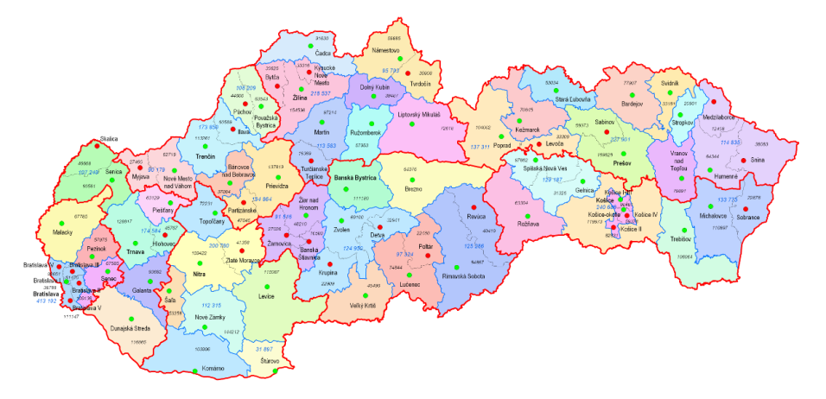
Otvorené klientske centrá
Dnešný stav:
49 KC
Dostupnosť =
sídlo okresu a max. 50km alebo 1hod verejnou dopravou

Slide 16
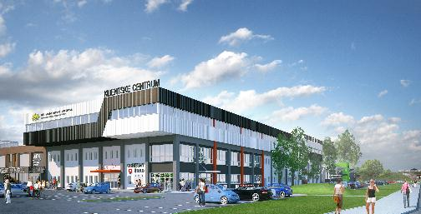
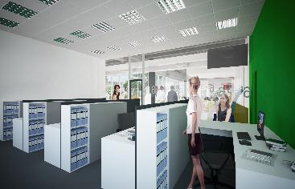
Klientske centrum Bratislava
Otvorenie 31. január 2016
Najväčšie a najmodernejšie klientske centrum na Slovensku
Notes:
Priorita viditeľné pre občana a zároveň procesné mapovanie s pohľadu občana a jeho riešenia jeho životných situácií podporené E-gov

Slide 17
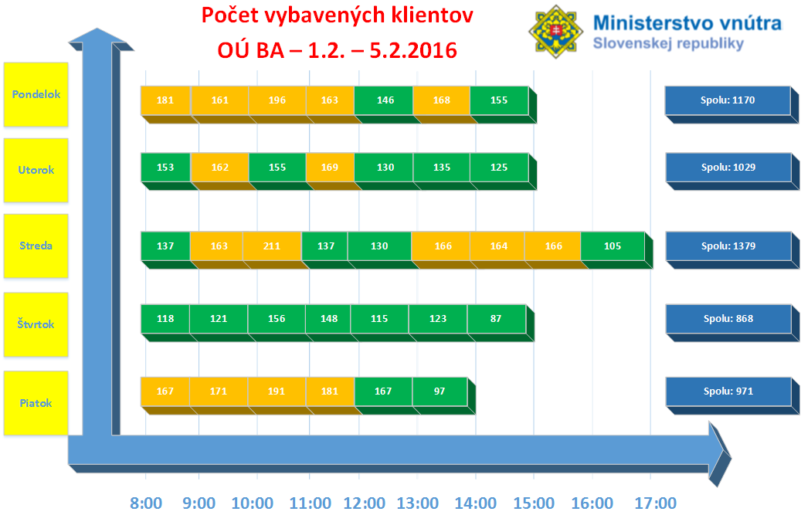
Klientske centrum BA – prvý týždeň
Doplniť celkový časový fond za všetky agendy v čase

Slide 18
Spokojnosť klientov s fungovaním úradu
Spokojnosť klientov: celková spokojnosť s okresnými úradmi a klientskymi centrami
Viac ako 57 % spokojných klientov
KPMG (2015)

Slide 19
Spokojnosť pracovníkov VS
Spokojnosť pracovníkov VS: ws okresnými úradmi a klientskymi centrami
Viac ako 72% zamestnancov spokojných so svojim zamestnaním
KPMG (2015)

